Slide 1

Programa de Eficiencia Energética
-- Implementando el ESI --
Mario Monárrez Macías

Slide 2

Potencial de Eficiencia Energética en el Sector Agroindustrial en México
78%
Tienen significativos costos de producción por concepto de consumos energéticos (hasta del 40%)
7,000
^{Agroindustrias}
80%
Desconocen su potencial de ahorros energéticos.
Beneficios
Usuarios
Reducir costos de producción
Aprovechar potencial como usuario eficiente de energía
Incrementar competitividad
Acceder a mercados verdes y sustentables de mayor valor agregado
Economía
Desarrollar nuevas cadenas de valor
Generar empleos formales
Promover la innovación y transferencia de tecnología
Fortalecimiento de la calidad
Incorporar nuevos mercados
1/ Estudio elaborado por la Agencia de Basel para la Energía Sustentable (BASE, por sus siglas en inglés)

Slide 3
Para detonar la inversión en proyectos de eficiencia energética, es necesario identificar las barreras que la inhiben y sus mitigantes.
Riesgos
Mitigantes
Capacidad técnica y solvencia de los proveedores
Determinación de las inversiones más estratégicas
Instalación de los equipos
Operación y mantenimiento a los equipos (No existe metodología confiable para medir ahorros)
Incertidumbre en la generación de flujos futuros (Ahorros)
Validación de la capacidad técnica y financiera de los proveedores.
Validación técnica de los proyectos de inversión
Verificación técnica de la instalación
Seguimiento del desempeño del proyecto (medición de ahorros, mediante metodología confiable)
Certeza de la generación de flujos futuros (Ahorros)
1
1
2
2
3
3
4
4

Slide 4


El Programa de Eficiencia Energética de FIRA
Objetivo: Apoyar a las industrias del sector agroalimentario mexicano a realizar inversiones en tecnologías que generen eficiencia energética.
Población objetivo: Agroindustrias vinculadas al sector agroalimentario
Cobertura: Nacional
Componentes de apoyo:
Financiamiento
Garantías
Apoyo en tasa de interés (1%)
Validaciones técnicas
Fianza
Tipo de Crédito: De largo plazo para la sustitución y modernización de equipos
El programa de eficiencia energética considera el otorgamiento de fondeo y garantía FIRA, con valor agregado mediante el acceso a un conjunto de mitigantes de riesgo e incentivos en la tasa de interés.

Slide 5

Para reducir el riesgo tecnológico, se han seleccionado seis tecnologías de uso común en procesos agroindustriales:
Motores de alta eficiencia
Calentamiento solar
Distribución de aire comprimido
Generadores de vapor eficientes, calderas
Sistemas de enfriamiento y refrigeración
Sistemas de cogeneración
Inversión, requiere financiamiento
Comprobado su capacidad para reducir consumos de energía

Slide 6

Instrumentos del Programa Eficiencia Energética.
El programa utiliza instrumentos que buscan asegurar a las empresas, que los ahorros generados por las inversiones realizadas, permitirán su recuperación.
Instrumentos no financieros:
  Validación de proveedores y proyectos
  Contrato estándar para pactar el compromiso de ahorro energético
  MRV de los ahorros en energía.
Los instrumentos financieros:
  Línea de crédito y garantía FIRA
  Fianza en caso de que los ahorros energéticos no se generen.
  Estímulo financiero equivalente a 100 puntos base sobre la tasa de interés por medio del Programa de Apoyo a Proyectos Sostenibles. (sujeto al cumplimiento del programa)

Slide 7
Procedimiento del Programa de Eficiencia Energética de FIRA.
Registro
del proveedor
Validación
de proyecto
Otorgamiento
de fianza
Instalación de
Equipos y
chatarrización
Verificación
de ahorro
Propuesta Técnico Económica (Proyecto)
Disposición del
Crédito
Verificación
de instalación
Ejecución de garantías
(Si es el caso)
Contrato

Slide 8
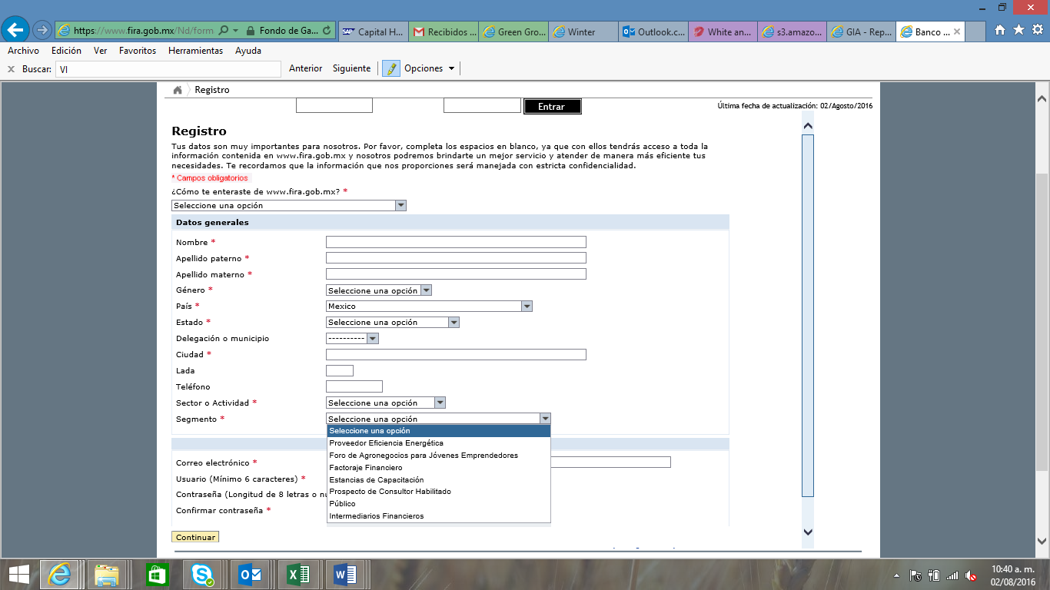
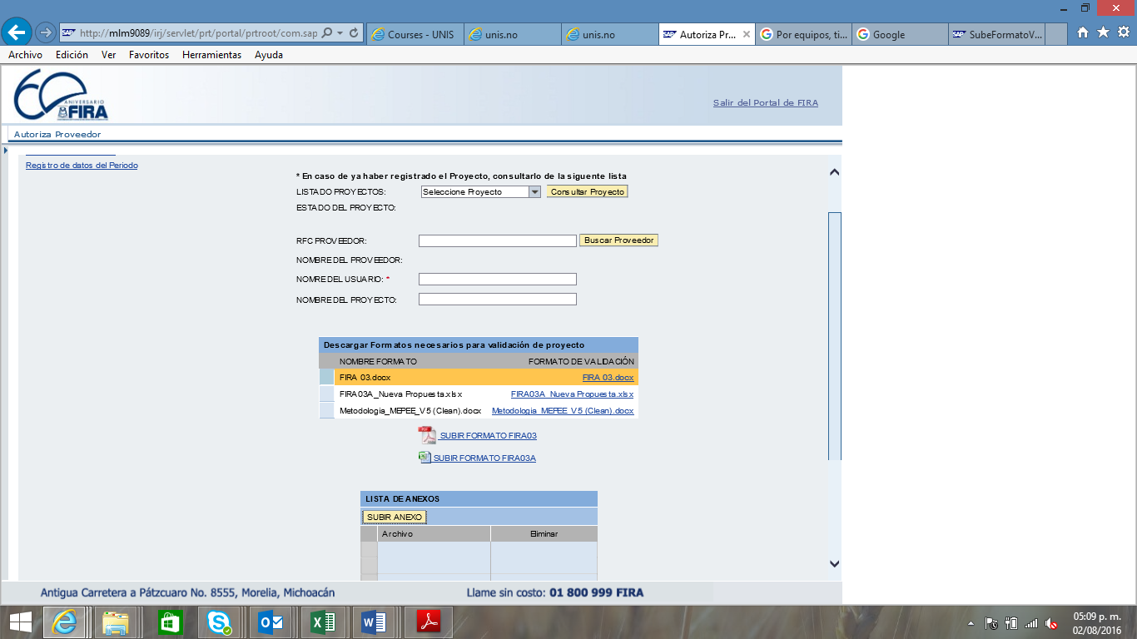
El Programa requiere de herramientas tecnológicas (TI) para facilitar su implementación. (Validación de proveedores y proyectos)
Plataforma electrónica del Programa
Con el apoyo del área de Sistemas de FIRA se construyo y puso en marcha, una plataforma electrónica que permite que los proveedores puedan enviar en línea su solicitud y documentación necesaria para ser validados por ANCE como proveedores confiables del Programa.
Así mismo, la la plataforma también permite se envíe de igual manera las solicitudes de validación de proyectos a ANCE.
Mediante esta herramienta es posible registrar los tiempos de respuesta de ANCE y garantizar un mejor servicio dentro del Programa. (Workflow)

Slide 9
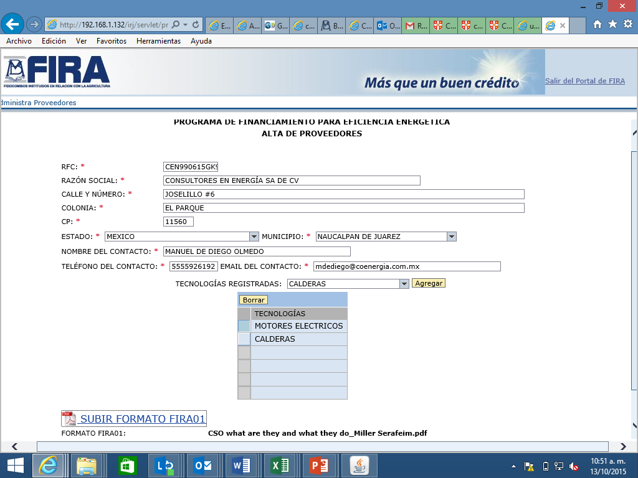
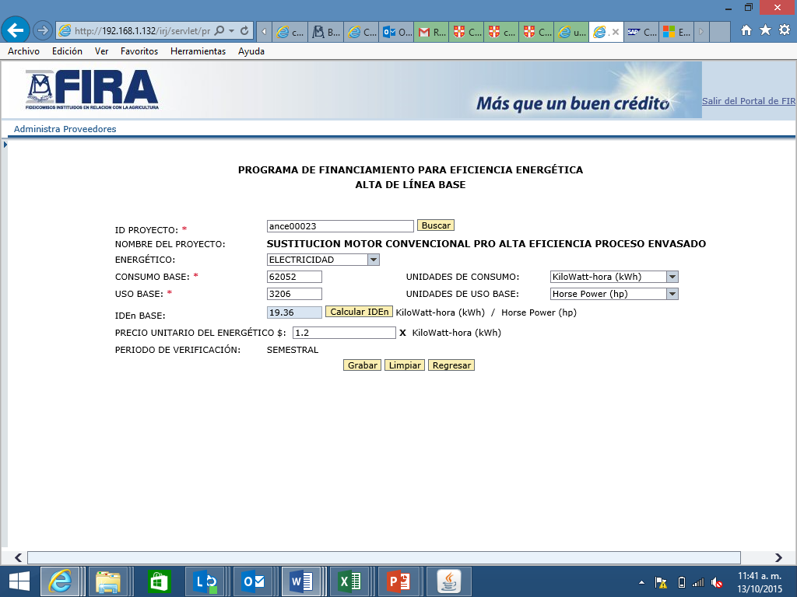
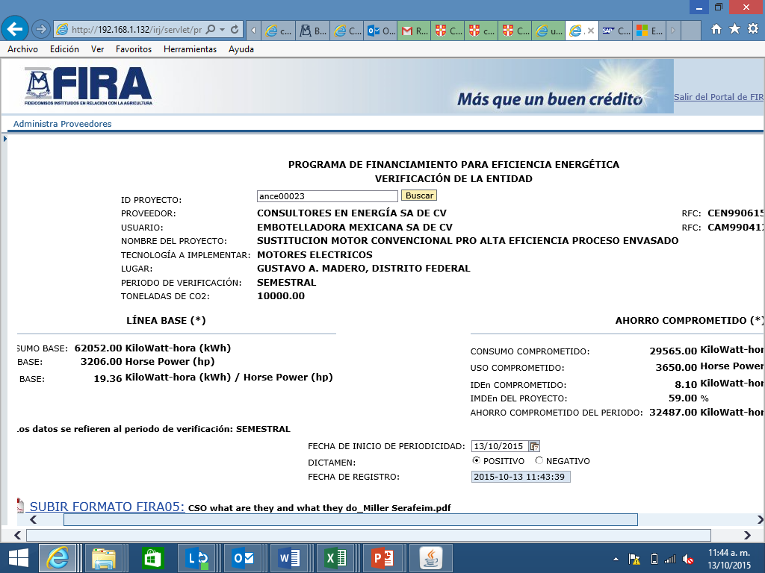
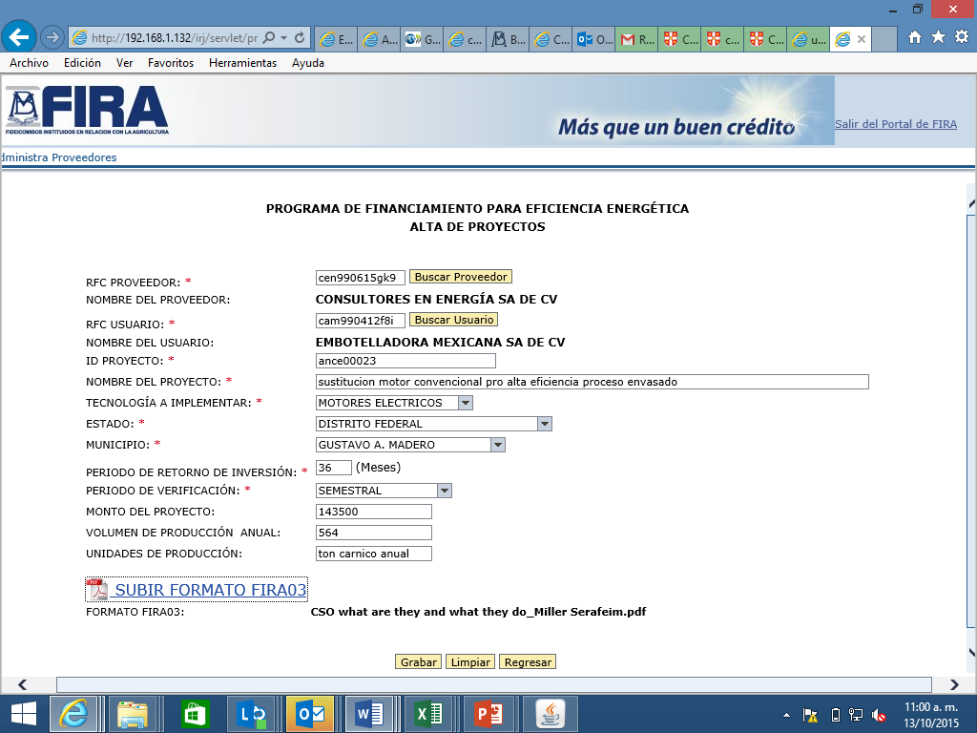
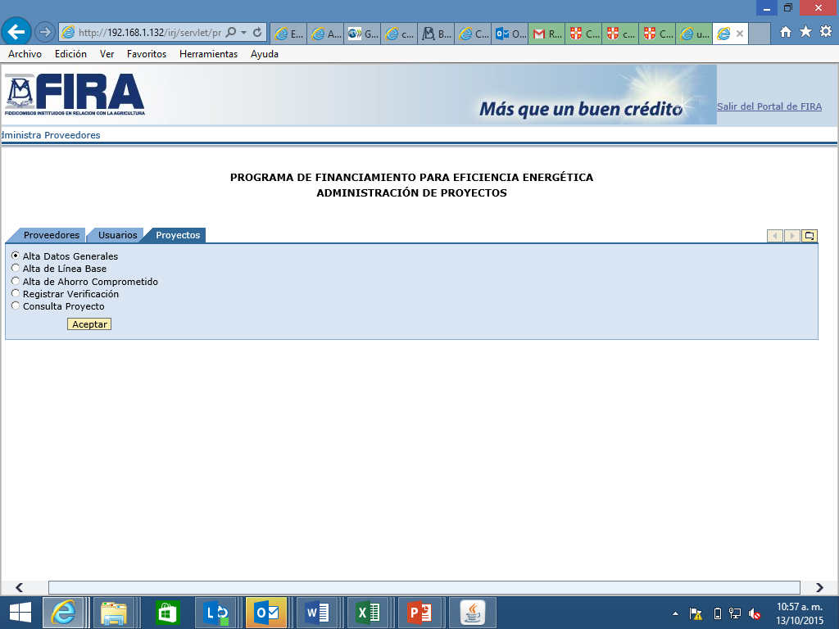
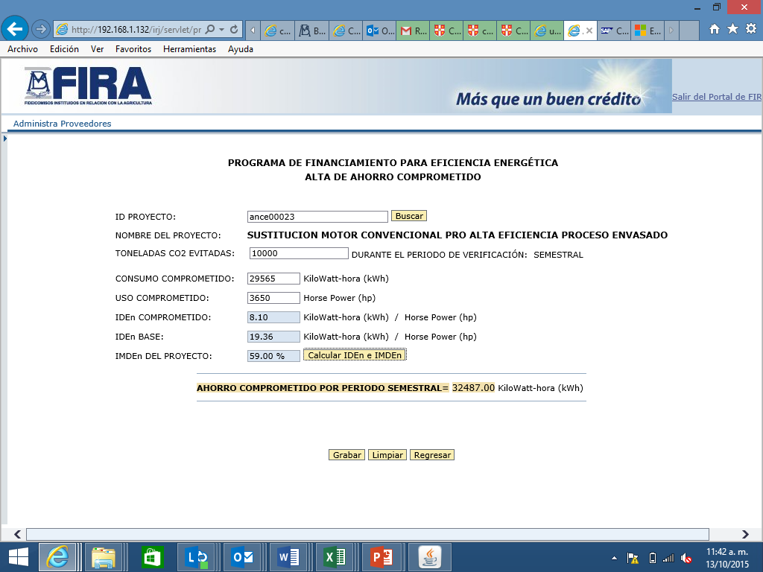
El Programa requiere de herramientas tecnológicas (TI) para facilitar su implementación (MRV).
1.- Registro del proveedor validado
3.- Alta de línea base
5.- Registro verificaciones
2.- Registro del proyecto validado
4.- Registro ahorros comprometidos
A todos los participantes en el Programa se les asigna una clave de acceso, solo pueden visualizar la información de su(s) proyecto(s), ANCE tiene roles amplios

Slide 10
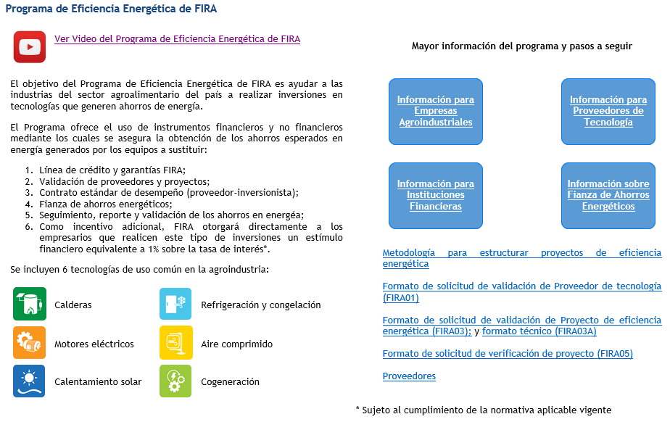
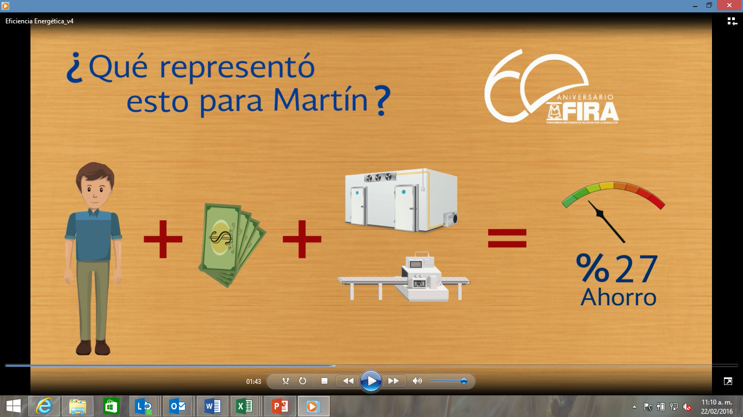
Dentro de la página Web de FIRA, se cuenta con un micro sitio para brindar información a los participantes del Programa
Sitio Web del Programa
Como parte de la difusión del Programa de Eficiencia Energética se habilitó un micro-sitio dentro del portal web de FIRA para difundir el mismo y brindar toda la información del Programa.
En dicho apartado se incluyen presentaciones para diferentes grupos de interés, así como contactos con los proveedores validados y las afianzadoras participantes, entre otros.
Así mismo se produjo un video explicativo del Programa de Eficiencia Energética dirigido a las agroindustrias, proveedores de tecnología e interesados en general del funcionamiento del mencionado programa, disponible en el Canal de You Tube de FIRA en el que se explica de manera sencilla y directa su funcionamiento.

Slide 11
Acciones de promoción, expectativas y lecciones aprendidas sobre el Programa.
Identificación de cartera de proyectos y proveedores
FIRA han detectado y le está dando seguimiento a 88 proyectos de inversión en Agroindustrias que han contemplado invertir en tecnologías que son elegibles dentro del Programa de Eficiencia Energética.
En cuanto a los proveedores de tecnología se han validado 11 proveedores, además, se ha promovido de manera directa a otros 46, invitándolos a participar, se les han explicándoles las ventajas y procedimientos para validarse como proveedores confiables del Programa.
Proyectos Piloto. Lecciones aprendidas y adecuaciones realizadas.
Se está trabajando con 3 proyectos piloto, a través de los cuales ha sido posible identificar algunas mejoras, tales como, adecuaciones de la Metodología del Programa, sus Formatos, el modelo de contrato estándar entre el proveedor de tecnología y la agroindustria, así como, términos de la fianza de desempeño energético, así como la herramienta tecnológica para dar seguimiento a los procesos de validación de proveedores y proyectos y se tiene preparado un MRV para medir los impactos del Programa..

Slide 12
Programa de Eficiencia Energética
-- Implementando el ESI --
Mario Monárrez Macías

